Slide 1





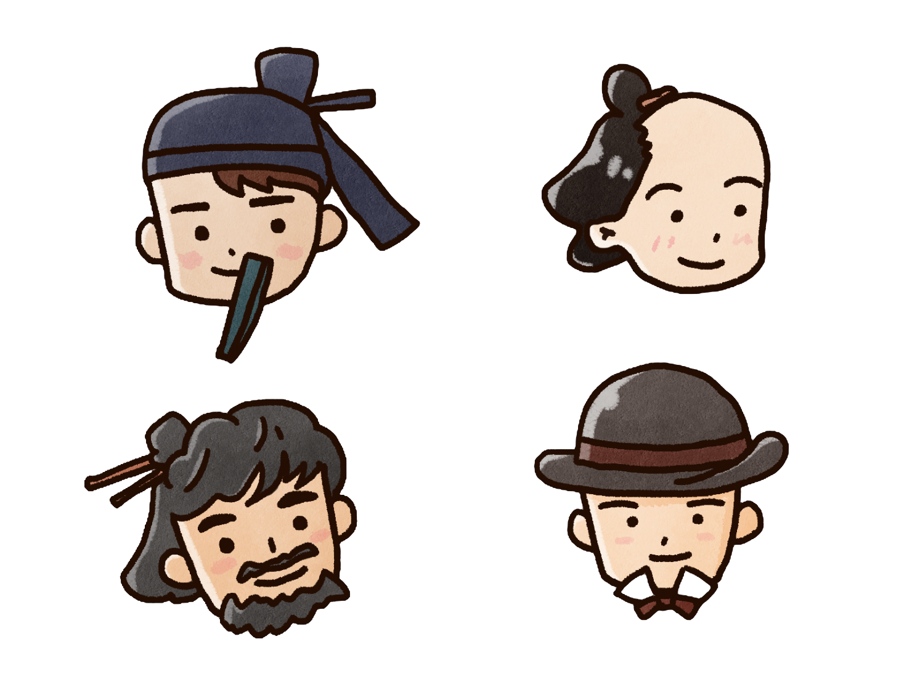
Transformerを用いた古文→現代文の ニューラル機械翻訳
2022年度 未来創造プロジェクト 成果発表会（2023/2/3）
中城裕之 ／ 武蔵野大学データサイエンス学部1年 ／ 佐々木・ウィラット・ソムゼミ
研究概要
深層学習モデル「Transformer」を用いた機械翻訳システムを構築し、
古文から現代文へのニューラル機械翻訳を行う。
学習データには源氏物語約1万5000文対を使用する。
活用
歴史研究向けポストエディットサービス
一般層向け翻訳サービス
システム
構成図
翻訳モデル
↓
↓
学習データ(源氏物語)
背景
古文の機械翻訳研究は外国語より大幅に遅れている。古文翻訳システムを広く普及させるためには、この遅れを取り戻す必要がある。
目的
Transformerの古文翻訳への適用
NMTモデルの精度向上
MeCab
Transformer
MeCab
古文
現代文
成功例(紫式部日記)
原文 | 御帳の東⾯は、内裏の⼥房参り集ひてさぶらふ
人手翻訳 | 御帳台の東面の間には、主上付きの女房たちが参集して伺候する
翻訳結果 | 御帳台の東面は、宮中の女房を参集して伺候する
失敗例(平家物語)
原文 | この⼀⾨にあらざらむ⼈は、みな⼈⾮⼈なるべしとぞ宣ひける
人手翻訳 | この⼀⾨でない⼈は、みな、⼈でないとおっしゃった
翻訳結果 | この一門にはならない人は、皆非難されるのであった
まとめ
長文に特に弱い
時代が違う文章に対応できなかった
今後の課題
通時性を持たせる
↓
新規アルゴリズムの実装
データ量を増やす
武蔵野大学データサイエンス学部データサイエンス学科 佐々木・ウィラット・ソムゼミ

